Slide 1
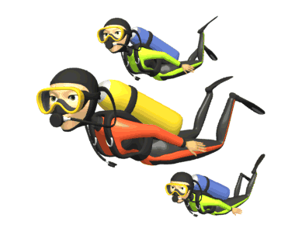
¡Ayuda! el mar está en problemas

Slide 2
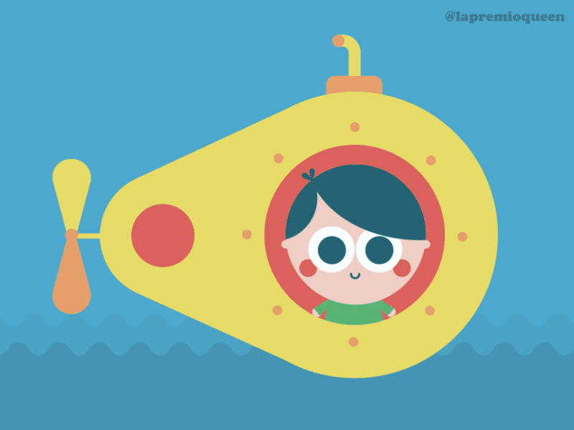
VAMOS A INVESTIGAR

Slide 3
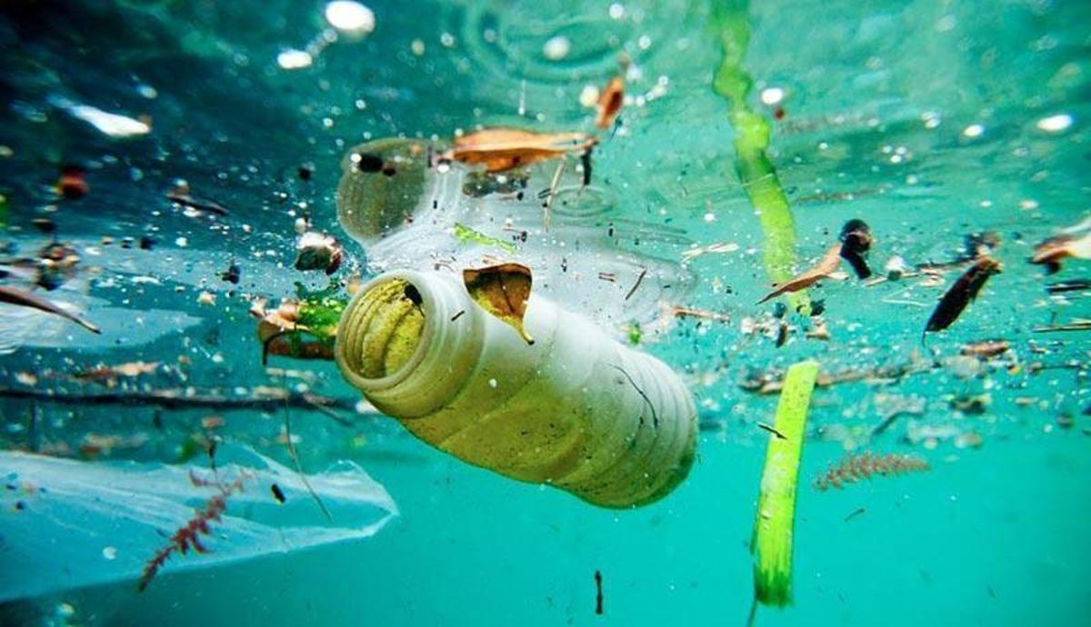
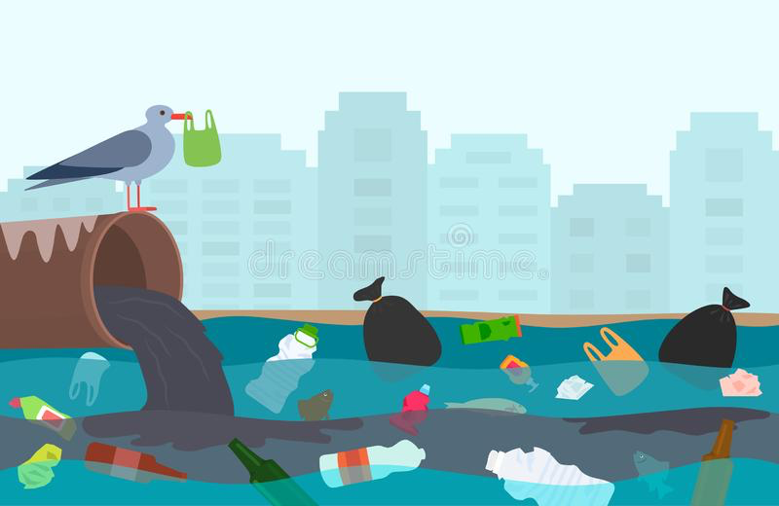
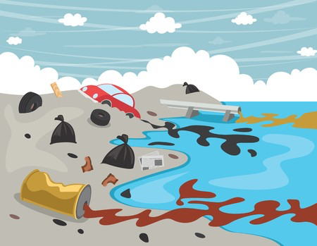
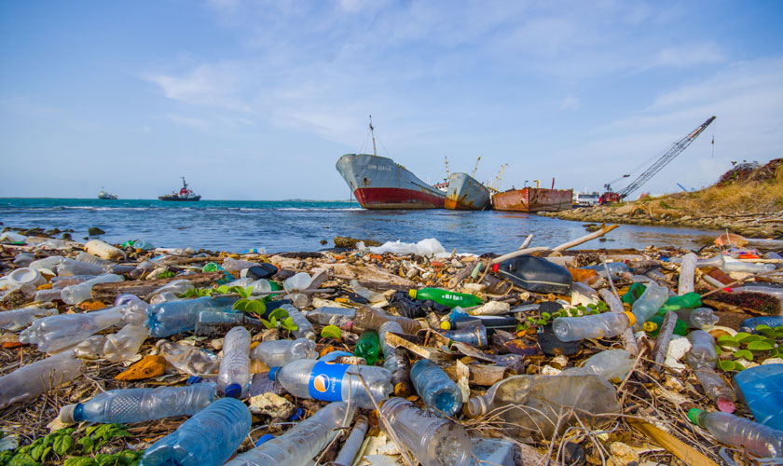
¿QUÉ OCURRE EN ESTAS IMÁGENES?

Slide 4
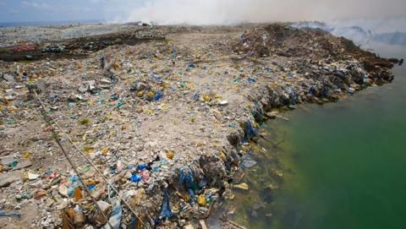
CUANDO LA BASURA SE ACOMULA EN EL MAR SE FORMAN ISLAS GIGANTES DE PLASTICOS Y SE CONTAMINA EL MAR

Slide 5
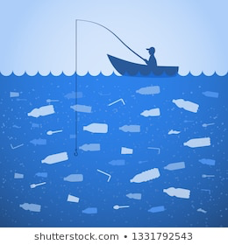
CUANDO EL MAR ESTÁ CONTAMINADO AFECTA A LOS PESCADORES.

Slide 6
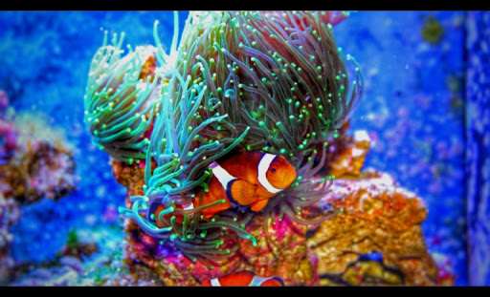
CUANDO EL MAR ESTÁ CONTAMINADO AFECTA EL HOGAR DE MUCHOS ANIMALES MARINOS

Slide 7
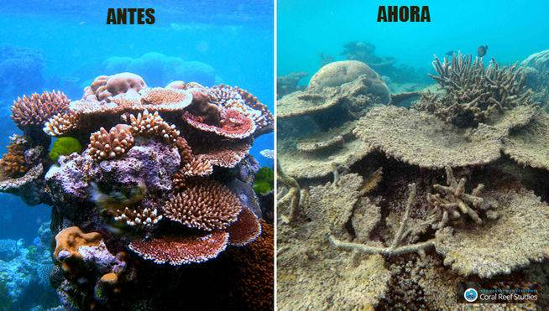

Slide 8
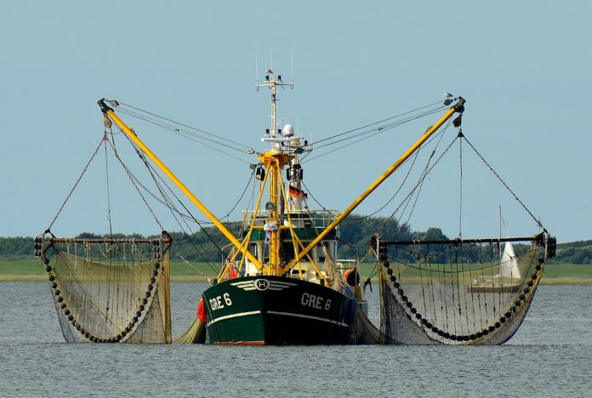
CUANDO LAS PERSONAS SON DESCUIDADAS PUEDEN DAÑAR A LOS ANIMALES QUE VIVEN EN EL MAR.

Slide 9
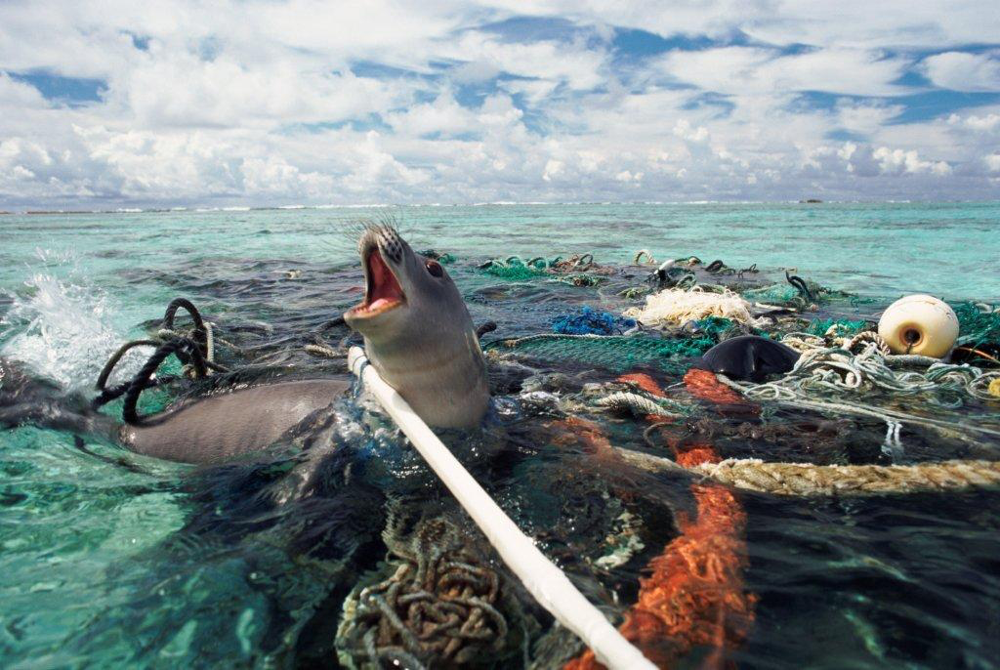

Slide 10
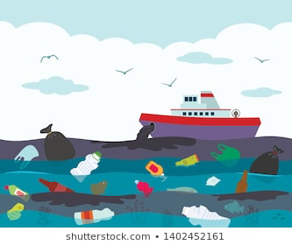
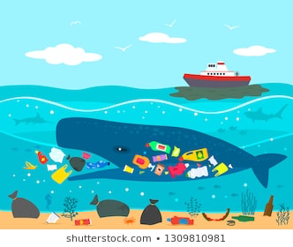
CUANDO EL MAR ESTÁ CONTAMINADO LOS ANIMALES DEL MAR COMEN ESA BASURA Y SE ENFERMAN O MUREN

Slide 11
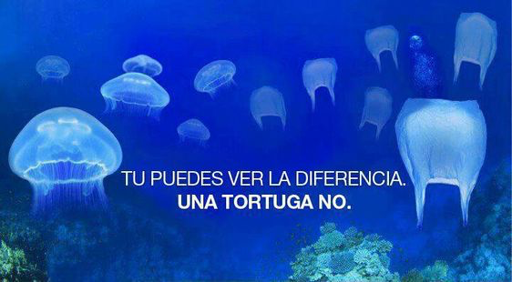


Slide 12
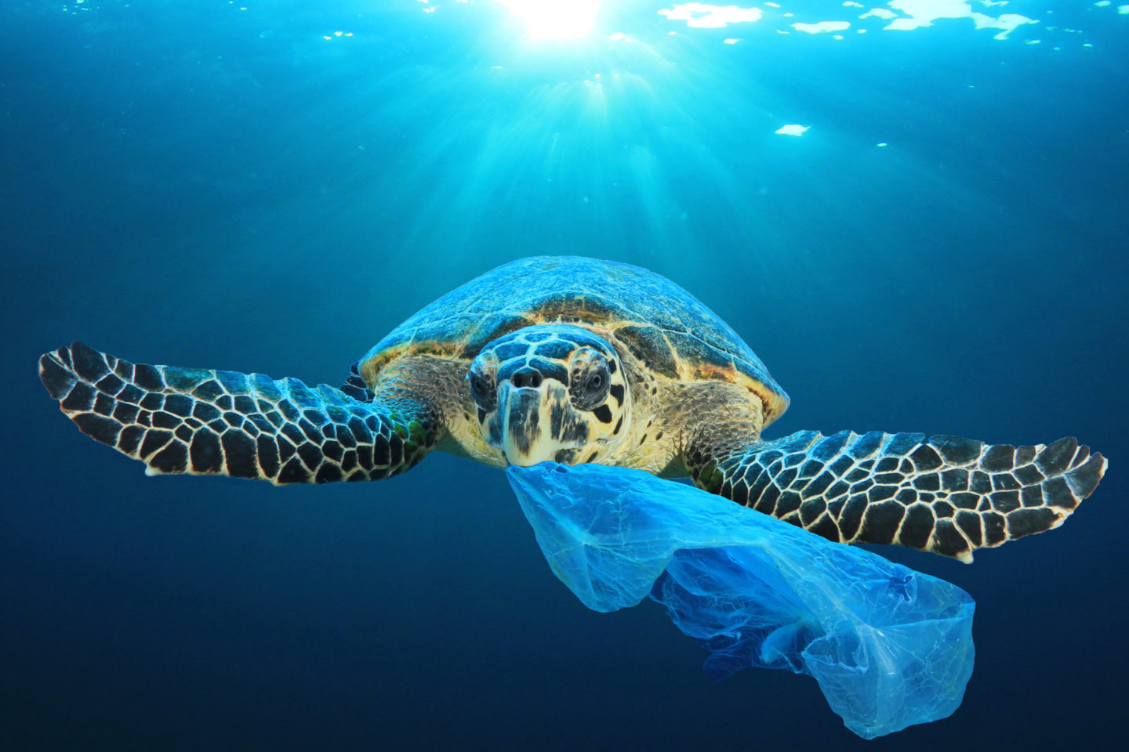

Slide 13
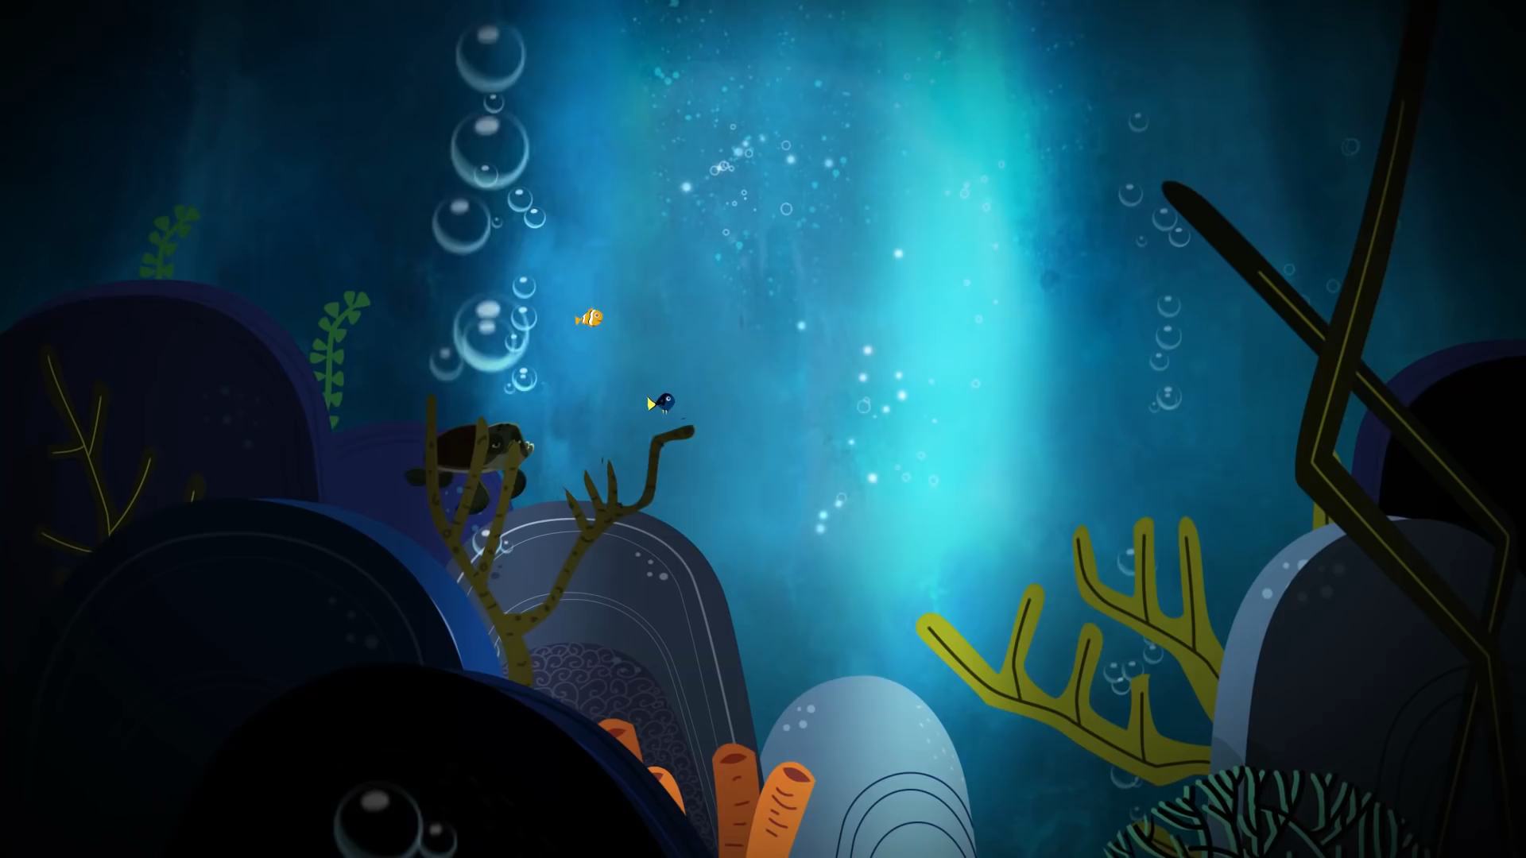
VEAMOS LA HISTORIA DE UNA TORTUGA

Slide 14
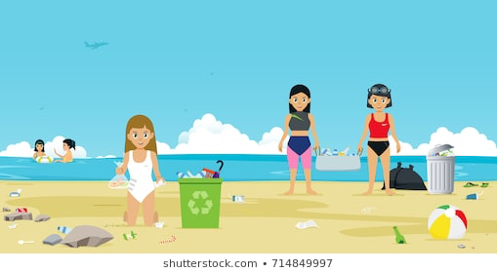
¿CÓMO PODEMOS AYUDAR?
PARTICIPA EN LA LIMPIEZA DE PLAYAS

Slide 15
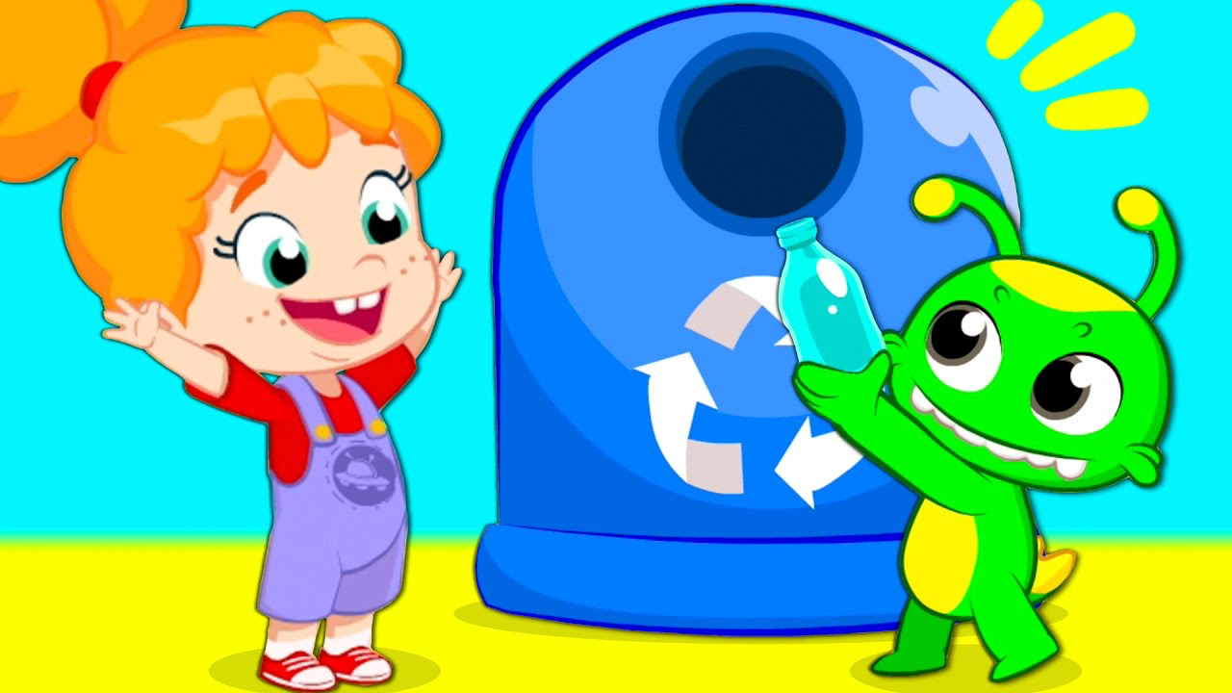
RECOGE TU BASURA

Slide 16


Slide 17
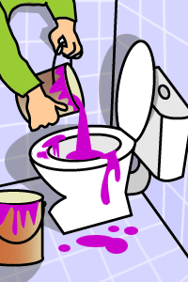

NO TIRES PINTURAS O ACEITES AL DESAGÜE POR QUE ESTOS PUEDEN LLEGAR AL MAR Y CONTAMNARLO

Slide 18
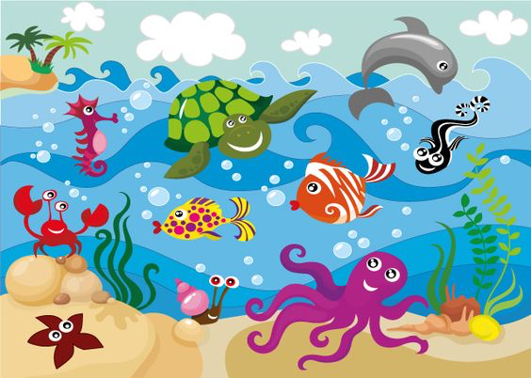
CUIDA A LOS ANIMALES MARINOS

Slide 19

Practiquemos lo aprendido

Slide 20
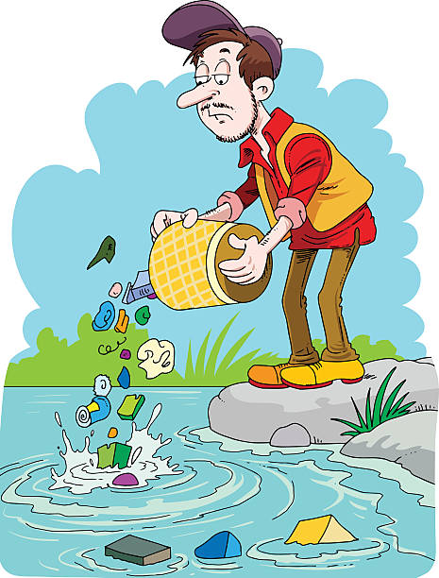


Slide 21
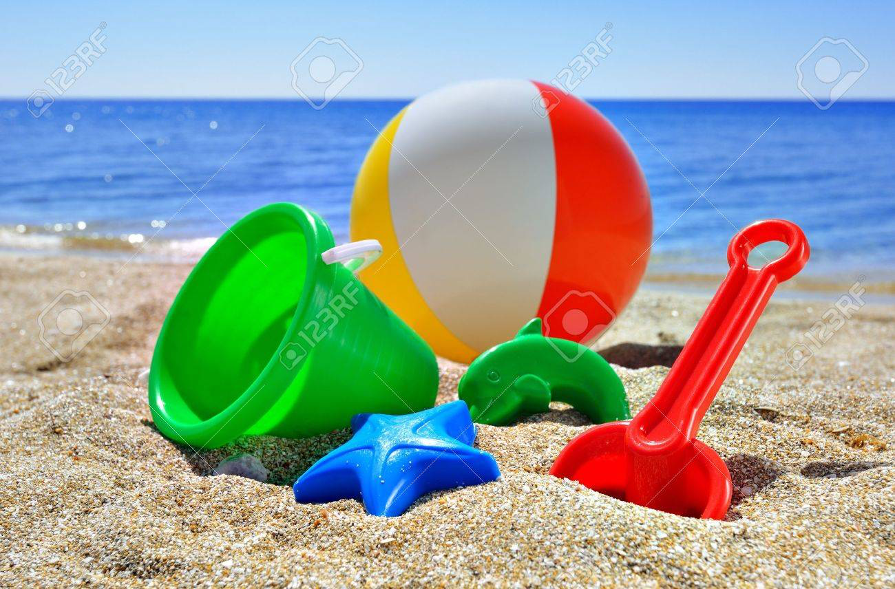

Slide 22
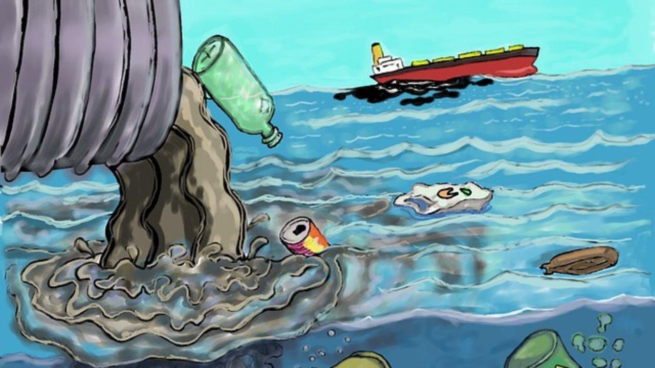

Slide 23
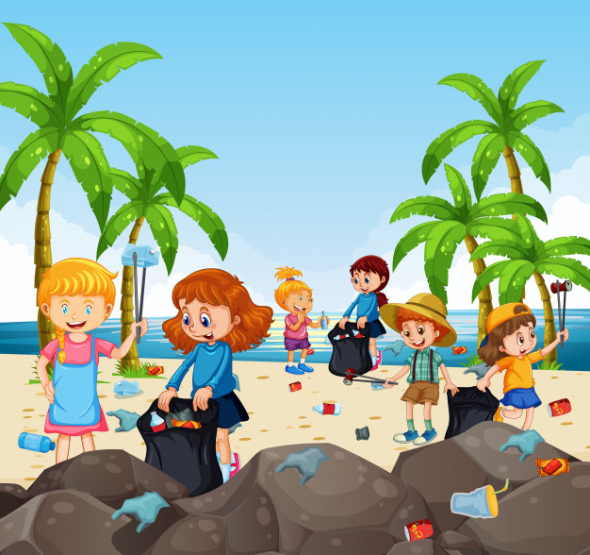


Slide 24
